Slide 1
Dream Next Club
오리엔테이션
DNC Explorer

Slide 2
교육 시간표
(매주 목/금 19:00~21:00)
1. 다 같이 보는 뉴스 (10분)
- IDG, IT World, CIO Korea, 인공지능 신문
2. 내 생각을 공유해요. (5분)
- 평소 생각을 공유하는 시간 (5분 스피치)
3. ReactNative App 개발 (90분)
- 워밍업 (RN 한국사용자 그룹의 Q&A 살펴보기)
- 개발강의
4. Q & A (15분)

Slide 3
차수별 교육주제
차수 | 주제 | 학습내용
1 | 개발방법에 대한 이해 | 앱 개발방법 이해하기 (Back/Front) 교육결과 미리보기
 | ReactNative 이해 – 1 | 왜 ReactNaive 인가 ? ReactNative 설치 방법 ReactNative 개발 방법(Native, Component)
2 | ReactNative 이해 – 2 | 모던 스크립트 이해 React Native 구성 매커니즘 이해 스타일링을 위한 Flex, 그리고 UI F/W
3 | ReactNative 기초 | 컴포넌트와 스타일링 - 디자인에 민감하라. 텍스트 입력 핸들링 사용자 터치 방식 적용
4 | ReactNative 심화 | Native 코드와의 콜라보 - Touch ID (Device 지문인증) 앱 - Pin 인증 앱
5 | ReactNative 개발 실전 - 1 | 프로젝트 시작과 네비게이션 화면 종류와 생성방법(Blank, Tab,,,) - 날씨 앱
6 | ReactNative 개발 실전 – 2 | Firebase를 활용한 PUSH 메시지와 Props - Push 매세지 앱
7 | ReactNative 개발 실전 – 3 | 색 다른 컴포넌트 도전 (다 같이 헤딩해요) - 문제를 대하는 자세와 해결방법
8 | 앱 배포 | Play Store 배포 (안드로이드) App Store 배포 (iOS) 기업 내부 배포 (안드로이드, iOS)

Slide 4
교육내용 공유
교육자료와 프로그램 등 모든 자료는
● github를 이용하여 공유
https://github.com/trex99
● 기타 내용은 카카오톡(단톡방)을 이용하여 공유

Slide 5
교육 환경 (개별 준비)
1. Mac 환경 추천 (Windows 환경 비추)
- 추천배경 : App 개발 후 Android, iOS 배포
- 만약 PlayStore(Android)만 배포하는 경우는
Windows 환경도 가능…하지만 그래도 비추
2. 원활한 개발 (에뮬레이터 실행을 가정)
- CPU : 6 Core
- Memory : 16G
- HDD : SSD 100GB
3. 개인 스마트폰 (expo 앱 설치 필수)
4. 시력 좋은 눈

Slide 6
FAQ
1. 교육 후 진짜로 내가 앱 개발이 가능합니까 ?
- 네, 초상급자 수준의 능력을 갖게 됩니다.
2. 교육 후 잊어버리지 않을까요 ?
- 지속적인 자기학습이 있어야 겠죠.
3. 교육 후 무엇을 하나요 ?
- 각 그룹별 앱 개발과제가 주어집니다.
- 역할을 분담해서 수행을 하시면 됩니다.
- 자율 수행과제입니다. 하지 않아도 불이익은 없습니다.

Slide 7
Q&A

Slide 8
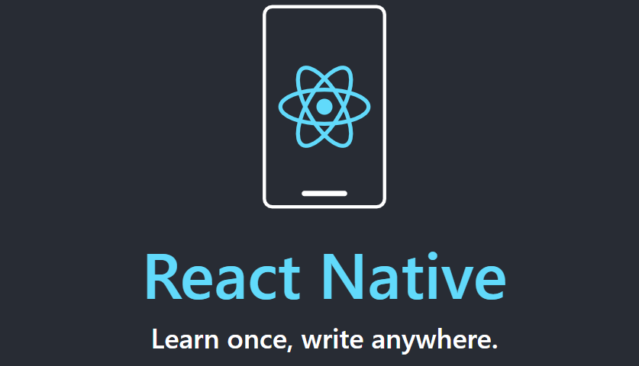
수고하셨습니다.
서로 서로 의지하며, 열심히 탐험해요.

